Slide 1


2025
AI Agent的应用挑战与优化
主讲人：
李博杰
时间：
2025.04
Notes:
2025主讲人：时间：AI Agent的应用挑战与优化2025.04李博杰

Slide 2
目录
-
-
01
02
03
04
05
06
问题
原因
举措
技术
场景
Q&A

Slide 3
Part
01
问题
Notes:
PartAI Agent应用效率未达预期01

Slide 4


AI Agent应用效率未达预期
应用广泛但提升有限
编程、写作、客服、...
promp为核心
人力解放有限
典型问题
质量不够稳定，较多人工介入
无法了解使用业务背景和任务内容
无法与内部系统有效交互
无法与人类高效沟通
Notes:
谢谢大家，今天我来给大家讲一讲关于AI agent这样的一些新探索。
然后我们最近其实一直在琢磨一个问题，就是说AI Agent的从今年来说非常火，尤其是比如说像那个DeepSeek R1发布之后，还有比minus发布之后，很多人都觉得说agent真的是可以在很多领域当中得到实际的应用了。
但是很多人实际用了之后，又发现一个问题，就是说他用了以后他发现不是很好用。
比如说人提了一个prompt提的一个需求，他干了几分钟十几分钟活，然后干完了之后效果又不是特别好。
实际上并没有大幅的减降及大家的这个人力的开销。
比如说还有很多就是说这个生成的内容不够稳定可靠，然后还有不够了解公司的业务，然后还有不够不会使用办公系统。
就好像说我只会使用一个出也只会使用这样的一个生成一个文本。
但是说他永远不能去帮我去修改我在办公系统里面的任务列表等等，会有很多这些问题。

Slide 5
AI 具备足够的智力基础
01 强大的推理能力
02 长上下文能力
封闭问题求解已接近甚至超越人类
数十万甚至百万token的内容
跟踪和处理极长的对话和文档
分析复杂系统的全局设计代码
03 输出速度优势
快速生成代码
同时处理多个任务而不疲劳
保持专注，不受情绪和环境干扰
Notes:
我们发现他是这件事儿是什么原因呢？然后是不是因为基础模型太差了？其实我们自己感觉它并不是因为基础模型能力太差的原因。
因为说我们的基础模型其实来看的话，它已经能够有很强的推理能力。
大家知道在一些benchmark上能力已经很强，同时在长上下文的能力也很强。
他一分钟时间可以读进去几十万字，那人是绝对做不到的，而且在输出的速度也比真人要快十倍左右。
所以说为什么我们这些AI他又聪明，然后他又上传上下文的理解能力又强，输出速度又快。

Slide 6
02
Part
原因
Notes:
POWERPOINT DESIGNPart为什么又聪明又快的AI无法成为靠谱的数字员工02

Slide 7
概括
01
02
03
知识未文档化
关键知识缺乏
工具与系统的操作障碍
缺乏API接口
AI对GUI的使用效率比人类低很多
缺少执行持续任务机制
无法有效反思和纠错
无法主动沟通
缺少长期记忆
Notes:
首先第一个是说很多的企业知识没有文档化。
因为说关键的知识，他在一些关键员工的脑子里面，他根本就没有文档。
那他就不知道咱们就想象说随便从外面雇了一个实习生过来，或者说雇了一个高级的工程师过来，他能不能一下子解决这个问题？可能不能。
然后第二是工具和系统，然后可能它都是这个图形界面的。
然后我们知道现在很多computer use的这些东西，包括像minus，它的效率其实比较低的。
就它相比这种文本的输入，对于目前的AI来说，它效率是比较低。
第三是说他缺少一些执行可执行这个持续任务的一些机制。
比如说他一直干干到一半，然后他没有办法去做反思检查和纠错的问题。

Slide 8
原因 1 – 知识未文档化
任务背景、所需的资料
1
私聊信息、团队默契、隐形规则
2
例子: 一个问题只有一个特定员工知道怎么做
一个会要拉十几个人沟通协调
3
Notes:
首先第一个的话是知识没有文档化，比如说这个很多时候我们在一个公司里面要开个会，可能需要拉十几个人，二十几个人，然后都把他大家都拉到一起。
原因是什么呢？因为说大家一发现就是说这个呢一个问题只有一个特定的员工知道该怎么干。
说我们现在想来了一个新AI可以认为说他是一个高级工程师刚入职。
他不知道我们想这些决策背后的意思是什么？比如说我们公司里边假如说有100个代码仓库，那么我也不知道这100个仓库哪个是管哪个的，他们之间互相的依赖关系是什么？因这些东西可能大家是在饭桌上面讨论出来，但是A没办法跟大家吃饭，所以说他不知道，这是一个很大的问题。

Slide 9
原因 2 – 内部工具仅GUI界面，AI难以操作
01 仅人类可用的界面
02 AI的操作困境
GUI界面为主
缺乏API和命令行接口供程序使用
系统设计初衷未考虑AI作为用户
擅长文本和API调用，
缺乏有效的视觉识别和模拟点击能力
无法像人类一样灵活操作交互式界面
Notes:
然后第二是说内部有很多工具，它可能只有这个孤意的界面，那么AI是很难去操作的。
也就是说这个图形界面就是大家也知道现在有一些computer use，但是它的效果并不是想象那么好。
因为就是我们知道在他在做computer use的时候，每一步他其实都是要做这个image，先要做encode然后它变成一千多个token，然后一千多个token在输入，那么它的延迟大概可能就要一秒以上。
后这个真人的话可能看到一个东西，如果说是很习惯的重新界面的话，它的反应可能都是在一两百毫秒。
所以说大家会发现现在所有的这些用computer use的工具，他可能操作都非常慢，动一步可能都要四五秒钟的实践。
这个时候他实际上是比真人来说是要慢很多的。
那就更不能提倡得上提去改进人的效率。
所以说我们还是希望能够让这个内部工具能够有这些AI的界面，能够让AA去操作，我觉得这个是非常关键的。

Slide 10
原因 3 – 缺少 AI 可独立工作的测试环境
01安全测试环境缺失
02 部署复杂性挑战
03测试用例缺失
AI无法在不影响生产环境系统的情况下验收
缺少专门的沙盒环境供AI试错与学习
依赖关系处理困难
无法自动解决环境问题
缺少测试用例/覆盖不全/执行困难
AI修改代码后无法快速验证是否影响已有功能
容易出现功能性回退
Notes:
然后第三是说这个AI它没有一个可以独立工作的一个测试环境，为什么呢？就是现在我们AI可能很多时候就是说吧比如说真人开发，每个人负责一个模块。
好，那一个模块就是只有俩环境，一个生产环境，一个测试环境。
很多公司里面可能都是这样，说我这个真人要改，我就改这个测试环境。
然后那但是现在来了个AI AI如果人也要干活，人也要改对吧？那AI和人一起改可能就改坏了。
另外说的话，他有好多时候他有很多知识，我知道怎么测试环境坏了，我知道怎么把它修好，但是AI可能不知道，但现在测试环境修坏了，然后他后边就没办法继续工作了。
所以说这些问题实际上是很严重的。
这些时候，我们是需要需要止有一个这样的一个安全的，然后独立的这样的一个测试环境。
能够让这让他不影响生产系统的情况下，不影响我们跟人类工作的这个环境情况下去行修改，这是很关键。
然后另外还有说他缺少一些测试用例，好多代码的仓库，它就比如说它的这个测试用例没有测试，或者测试覆盖率很低。
他经常会出现一个情况，就是说我改了一个东西，然后把别的东西改坏了。
那这样的话没有办法去验证是不是影响到已有的功能，那这样的话AI就没办法去继续迭代。
也就如果说一个东西所用很完善的话，AI其实他是会自己去修改完代码之后，他会去尝试跑一下测试，看看有没有把其他功能搞坏。
以及新写的功能，然后有没有能够用。

Slide 11
原因 4 – AI 无法像人一样长时间工作、主动需求帮助
01长时间持续工作挑战
02 不会寻求帮助
03 沟通途径不足
缺乏长期上下文记忆，难以持续跟进
长上下文之后，注意力漂移，难以选择到正确的关键信息
缺少反思/回溯机制
不会澄清用户需求
不会在必要时寻求帮助或提供建议
多模态能力欠缺
仅支持文本交流，与人类沟通效率低下
Notes:
第四个问题的话是，没有办法像人一样去长时间主动持续的工作以及主动沟通，为什么呢？就是第一的是长下长期上下文的问题。
上下文一旦长了，然后他就很难更新一个任务了。
比如说有很多这种长时间工作的这样一些agent，然后他往往是在工作半个小时或者1个小时之后，那他就没有办法再继续去make progress。
就是说在做有意义的这些改进了原因就是说他注意力涣散了，而且有可能甚至都超出了一些模型的上下文的限制。
然后第二是说它的主动性可能不太够，它可能是被动响应的一个模式。
那就是说我遇到问题他也不会去找人，对吧？然后不会去澄清需求。

Slide 12
03
Part
举措

Slide 13
举措
AI助理
供AI进行验证 的测试环境
AI友好的 信息工具
知识库

Slide 14

举措1 – 知识库和信息存档
01
搜索友好的知识库
02
使用AI友好的文档格式
Notes:
第一就是我觉得有一个很好的例子就是开源社区。
就是开源社区里边为什么就是说一个新的人进来以后，不太需要很多的上手，或者说需要线下的一对一的界面，然后培训就能开始工作。
而且开源社区的代码质量好多时候也不错，对吧？比如说Linux然后还有比如说像vm这还有ptl等等这些社区是怎么工作的，还这边很关键的一点就是他所有的沟通都是有记录存档的。
比如说他是很少有这种私下里边这种沟通，但是私下里沟通可以交流感情，但是说不要不交流技术，不是交流产品，对吧？
然后这个时候他的团队的交流和决策过程都有文档记录，而且他的文档都是使用一些对AI比较友好的这样的一些开放文档的格式。比如说他可能是用这个word mark down这些开放文档格式，而不是用word ppt对吧？因为你弄个word ppt基本上它读不了，然后只能是变成一个图片。那这样的话信息输入的这个效果效率又降低了，而且它改不了对吧？因为说A咱们知道现在有一些A改T的这个工具，但是说可能他效果不是很好，因为它这些封闭文档格式确实是比较难修改。
通过这样的一种方式的话，也保证我们的所有的公司内部或者说组织内部需要用到的这些知识，它都是在一个组织内部是共享的，而不是单点依赖在每个人的。
也就是说每当我们到时候可能每一个代码的仓库，然后它的背后都有一个决策的过程。
为什么要去这么设计这个架构？然后他是解决什么问题的，其中有用到的一些trick，一些技术方案。
他为什么是这么设计的？他都有文档去介绍。
说不管是一个新的人加入，还是新的AI加入，他其实都能够更好的去获取这个历史信息。

Slide 15


举措2 – AI友好的API
提供API 接口
为内部系统提供 API 或脚本接口
替代或改造仅提供 GUI/网页方式访问的第三方工具
新系统设计时考虑 AI Agent 需求
统一接口标准（MCP）
采用模型上下文协议(MCP)，统一访问方式
建立 AI Agent 可理解的工具调用规范
权限与安全管理
为AI Agent设计合适的访问权限管理
建立操作审计与监控机制
Notes:
然后第二个，就是说我们团队的这个写作工具，很多时候接口要尽量对AI要友好。
这个就是我们内部的系统要尽量去有AI的这样一些接口。
比如说我们给内部系统就提供一些api和脚本的这些接口。
然后这个东西就是说比如说我们现在比如说我们知道现在有个很好的一个统一接口标准叫做mcp。
Mcp就是去年提出来的，这个叫做model context test。
然后就是说它是一个AI可以理解就是理解的一个工具调用的规范。
它定义了说我一个数据源，比如说我一个get up，说它里面有哪些数据源可以去搜索，可以去获取数据，然后他定有哪些工具可以调用。
比如说我作为一个a get Thu的话，那可能是有一个能够提交代码的功能。
然后有一个提交prerequest可以review的功能，然后可以有一个可以触发一个这种CICD的功能，对吧？然后，如果说是作为这样的一个团队内部敏捷开发的一个工具的话，他可能就是有创建工作项，更新工作项，然后提醒相关人等等这样的一些功能。那么这就是攻击调用。再有一方面的话就是一些pro的木板，就是说他如何去理解他从里面获取的这些数据，然后把这些组织成一些大模型的能够去理解的一些problem，这个实际上是很关键的。
同时的话对于AI的一些权限和安全管理，我觉得也是需要做好。
他需要有这样的一个，比如防止AI a的在里面干了一些坏事，对吧？就是说干他不小心做错了一些什么事情。
这件事情也是节奏工具，如何做到它的接口对越来友好。
我们知道现在很多很多工具还是都是为人设计，而不是为了成程序设计的。

Slide 16

举措3 – 供AI进行验证的测试环境
01 沙盒环境
可以让AI根据文档部署，包括仓库依赖
环境隔离
02 文档和测试用例
让AI根据文档理解代码内容，
让AI执行测试用例进行验证
03 成果验收
由人类进行审核
Notes:
然后第三点的话就是测试环境和测试用例。
这点其实是怎么说呢？这都是老人常谈的问题，对吧？现在代码效果是这个开发效率要高，一定要有这些东西。
这些东西比以往是更为重要。因为以往只有人的话，就是人就算没有测试环境，没有测试用例，每个人就负责这个模块。
然后你这坏了以后，半夜把它揪，把你揪起来修就行了，吧？但是说有AI的话，如果没有这些东西，那就意味着说AI就根本就没有办法可靠可靠的工作。
就像刚才如何去快速启动一个隔离的一个杀缸环境。比如说现在像Google Cloud上面有一些cloud run，这种就是说基于容器的这种机制就比较方便。
就是它可以直接run一个这样的环境，不需要你去去构造一些人工去敲一些命令，去搭建一个新的测试环境。然后另外一个就是说文档和测试用例，刚才也讲到了对吧？他改了以后到底有没有去影响已有的功能。

Slide 17
举措4 – AI 助理
02 辅助会议与日常杂事
办公助理解决日常琐事
生成会议纪要，自动追踪和更新代办事项
查询所需的背景和参考
01 部署AI助理
通过MCP访问系统
03 人与 AI Agent 头脑风暴
语音讨论为主，总结摘要
通过人与AI的讨论让思考更深入，纠正人类偏见
共享白板为辅助，提供数据支持
Notes:
然后第四点的话就是说每一个员工可以有一个AI助理，其实我们内部就是一直在做这个AI助理，说希望说是他AI可以通过mc p这样的一模型商下文协议去访问各种内部系统。
比如说第一是说有些日常杂事，对吧？比如说两个人要约会议时间，那就是现在我就是我给你发一个微信或者公司内部的去约一下。
然后那这边两个人都工作都被打断了，但是我是不是可以让这个助理来干？我的助理直接去找你的助理，然后直接你的助理一看，那calendar里边有个空位，直接给他占上就行了。对吧？那这个就可以减少很多日常杂事，对这个工作打断。
还有比如说像差旅的预定，报销这些东西其实说可以，是只要是我们前面说的这个内部系统，它是有api的，那么它都是可以由这个助理去代办的。
然后第二，它可以很很重要的一点就是人和AI agent的可以去做很多头脑风暴。
我觉得这个也是很实用的。
就是我去跟那个AI agent一直聊，聊了两三个小时，聊完了之后，他就给我做出来一个ppt然后以及配套的我要怎么讲的这样的一个文案。
然后我就觉得说这个他想的不好，然后我要改他改，然后我就在里边把这个东西对，就是我本身生成的这个东西不是ppt而是mark down的格式写的。
然后，mark down的格式我在里边让cursor一点一点的根据我的需求去改。
然后有些是我手动改，有些是让AI改。
改完了之后我把它一导出，导出成个ppt然后这就就就出来了。
但是说如果是一个字一个字敲的话，我估计可能没有一两天，就是整天的时间我整不完这些东西。
所以说这是一个很很关键的一点，就是它可以用一个语音讨论的方式。
然后我们知道有一个叫做非曼学习法。
非曼学习法就是通过这个人如果说想学会一点东西，那他一定要讲清楚，他一定要能讲给别人听，那么说也是能讲给AI听。
AI能够去拆你，然后通过不同的角度去帮你去思考总结。
我觉得这一点也是AI一个很实用的一个使用方法。
此外的话我觉得想比真人的话还有一个好处，他可以不光帮你去讨论，可以帮你去聊天，然后还可以去给你提供一些讨论的背后的数据的支持。
比如说他可以有一个共享白板，所谓共享白板的话就是他可以输出一些对相关的一些数据。
就比如说我现在想引用一个资料，那么说我可能就说了一个概念。
然后A可能马上就搜索，然后就把这个相关的一些资料，不管是公司内部的还是外部的，就直接把它列在上面。
那这样的话他可能就是人人就不用说不同的不停的到搜索引擎或者到拆计P机里面去问了。
这个效率是会能够明显的提高的。
就比如说我现在想引用一个资料，那么说我可能就说了一个概念。
然后A可能马上就搜索，然后就把这个相关的一些资料，不管是公司内部的还是外部的，就直接把它列在上面。
那这样的话他可能就是人人就不用说不同的不停的到搜索引擎或者到拆计P机里面去问了。
这个效率是会能够明显的提高的。

Slide 18
05
Part
技术方案

Slide 19
关键技术点
1.更自然的人机交互
2. 搞清楚需求再做事
3.遇到困难向人类求助
4. 长期记忆和记忆压缩
5. 自我反思与回溯
6.高精度内部知识库

Slide 20
Agent技术1 – 更自然的多模态人机交互
01
02
语音交互
人机协作的关键
最高效、最自然
减少人类到机器的输入障碍
“快思考”和“慢思考”双 Agent 协作
前台Agent：实时交互，保持对话流畅
后台Agent：深度思考和调研
Notes:
其中第一的话就是说我需要有一些多模态的人机交互的一些能力。
我一直认为就是支持语音交互是我们实现自然人机协作的一个关键。
因为人和人之间对自然最高效的一个沟通方式，其实是语音的方式。
然后那这样的话，人类到机器输入它的这个障碍就消除了。
然后第二是说他在这个AI的写作的时候，我们现在一般来说都是一个A阵的。
就是你输入一堆东西，他开始慢慢思考，然后他思考的过程中他就是不理人了，对吧？但是我们希望的话能够实现一个快思考和慢思考双A证的协作的这样一个方式。
其中这个前台的agent他是负责快思考的，他是负责实时的用户交互，比如保持对话流畅。
然后在后台还有另外一个agent在跑，他是做慢思考的，可以用我们像deep one，或者说call 3.7net或者03这些推理的模型，然后他可以去做一些深度思考和调研。
这两个A阵去结合的话，可以让他既能够深入思考，同时的话又能够跟用户能够持续的去沟通交流。
其实这个跟人的这个思维方式就是。它快慢思考结合也是很类似的。

Slide 21
Agent 技术2 – 搞清楚需求再做事
02 需求分解与确认
将复杂需求分解成可验证的自任务
明确预期效果和评估标准
执行前获得人类确认
01
02
01 先深入沟通需求，再做事
AI先与人类充分沟通明确需求（类似Open AI Deep Research）
避免仅凭简单的prompt就开始执行
使用语音效率更高
Notes:
然后第二点的话就是他需AI agent的需要搞清楚需求再去做事。
那么他就需要先深入去沟通一些需求，然后再做事。
这个实际上我觉得挺关键的。比如open有个deep research，这个产品我觉得做的很好。这个deep research他首先他收入也推荐给大家来用。就是现在可能只要二十美金一个月的会员，然后就能够一个月用十次了。然后他搜索出来的这些东西也他做出来调研报告，很多时候比一个实习生做出来都专业。
他其中有一个产品设计，我觉得做的比较好，就是你给一个prot的让他去调研很多东西他不是马上就开始干，而是会反问你几个问题。
然后他先搞清楚你的需求是什么，然后再接着再去执行。
我觉得这个跟真人也是一样的。真人不会说老板让你干一个事儿，然后说是你去开发一个什么软件，然后他马上就去开发了。而是说他先反问几个问题，先澄清需求再做。
这个我觉得对于在商业场景下比较严肃的这些需求是非常关键的。
然后第二是说他需要能够去有需求的分解和确认，需要去先列一个plan。
这个我感觉就是国内现在比较火的这个minus比较火的这个他做的比较好。
他一开始先列了一个计划，然后先列个to do list，然后一步一步的去做。
其实很多deep research这样的产品，它内部也会有这样的一个plan，只是没有暴露给大家而已。
那么通过这种先列计划后执行的这样的一些方式，然后他就可以去实现做的事情不要有条理。

Slide 22
Agent 技术3 – 遇到困难向人类求助
01 问题识别
02 向人类求助
03 沟通记录和透明度
识别问题归属和求助对象
找到合适的人，或者Agent
清晰描述问题、已尝试方案和障碍
避免盲目尝试或自作主张
保留所有协作和求助的沟通记录
确保问题解决过程可追溯
形成持续改进的知识积累
Notes:
然后第三，我觉得AI人需要能够遇到问题主动沟通。
这个我觉得是现在很多agent都没有这个能力。
但是我们内部在构建的一个agent，就是说我们希望遇到一个问题以后，他能够主动找人。
就是找人分两种，第一是说他需要去找相关模块的负责人，然后就是跨部门的协作。
比如说我遇到了一个问题，我不知道这个AI往哪调。
然后这个很多时候现在的现在就说我干不了，然后直接就退出来了。
但是他有没有可能如果是我在一个团队协作的场景里面，我是不是直接可以给这个模块负责人发个消息，说你问一下这个东西这应该怎么用，对吧？等等人或者说甚至说如果说这个模块本来就是一个A负责的那我直接去问那个agent的就行了。
第二的话是有一个上级求助的一个机制，这个里边就A的上级应该就是真人对吧？因为一定是一个真人在用这个AI那么他要问这个真人说这个事儿我现在觉得不好搞，然后你帮我解决。
现在我们的A镇基本上他没有这样一个工具。
我们给他加入这个工具以后，他真的就会说是在他不知道的时候，他会去找人去问，说是我现在这个问题解决不了了。
然后传统的AI的话，他可能只是说他就是自作主张的去想一个方法，或者说他各种想各种方法可能都不work。
比如我觉得找上机求助虽然只是一个简单的工具，但是说它实际上它效果非常好。
然后第三的话就是说他的沟通要都有记录。
因为我们现在很多时候，其实比如说在不管在cursor还是什么地方，他聊完的东西其实总结就是都丢掉了。
但是其实我们如果说只是把每一次沟通的这个记录做一个简短的一个总结，哪怕只有一两百字。
然后把它存到他的这个上下文，或者是长期记忆的知识库里面，它可能效果就比之前的要好很多。
是比如说他之前遇到的一些做错的事情，或者说他之前做过的哪些事情，他的motivation是什么？这些东西都是非常宝贵的一些知识库的记录。

Slide 23

Agent 技术4 – 检查点、自我反思与回溯
关键检查点设置
01
复杂任务的关键节点保存状态
02
自我反思机制
后台评估每一步的行为和进展
关键检查点回退
03
失败教训积累
总结回退时的经验教训，放入上下文，避免重蹈覆辙
失败中学习记录得到长期记忆
Notes:
然后第四个就是说现在解决很多现在AI里面没办法去做这个就是自我反思和回溯的一个问题。
就是我们其实这样，为什么说比如说像@cursor这样的产品，它一般来说设计的agent只能是执行25次，25次之后又停下来让人工去介入了。
或者说是他一次干最多也就干半个小时以上。如果他都干不完的话，基本上他这个工作后边就是在浪费时间。
那么为什么会出现这种情况？原因就是说他没有缺少一个自我进入的反思，还有一个失败教训积累以及关键检查点的设置。
也就是说他往往是半个小时之后，如果说一个问题还没解决，他可能是在错误的状态基础上，一直在继续在做继续在做，还没有说是回退到上一个检查点，会上一个好的这个状态的一个机制。所以说有可能越搞越乱。
因有可能说他比如说这一段他不小心删掉了一大段代码，然后发现代码跑不通了。
然后，接下来他又开始尝试把这个代码修复，但是已经删掉的东西他可能你找不到了，对吧？那他就是修复不了。
那正确正确的做法应该是我不小心删掉了，我人看到了，我直接就把它说停下来，你从上一个阶段上一个好的状态重新开始，那现在AI的话可能他缺少这种机制，其实这种机制也是一个攻击调用。
我只要是把它的状态给它定义，留一个check point，然后能够让它restore这个就可以了。

Slide 24
Agent 技术5 – 长期记忆与记忆压缩
01记忆持久化
03记忆压缩技术
基于上下文智能检索相关历史记忆
精确的记忆召回和关联
避免上下文窗口限制导致的“遗忘”
外部存储系统保存AI的交互历史
长短期记忆分层
跨会话和跨任务的连续性
将详细交互记录压缩为核心概念和经验
通过自动摘要生成高层次知识抽象
避免记忆过载，优化存储和检索效率
02 智能记忆提取
Notes:
然后第五个就是长期记忆和记忆压缩。这个也是大家都经常谈的一个问题，就是AI如何具备长期记忆。
这个一般来说就是采用长短期记忆的一个分层的架构。
后比如说通过summarization总结的方式，以及这个rag的方式，一个就是需要的时候我从知识库里面取。
还有一种的话是我总结一下，把它压缩一下，这样上下文就可以更短了。
就是通过这两种方式结合，然后能够去做一些记忆的压缩。
居然有很多专门做记忆的一些公司在做这件事情，我就不单不再展开了，但是这件事情对于Agent的也是非常的关键的。

Slide 25
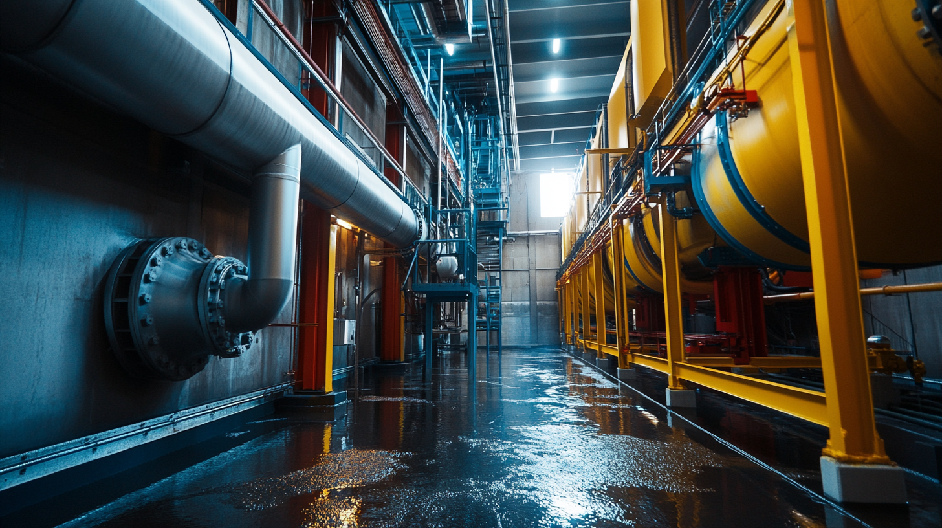
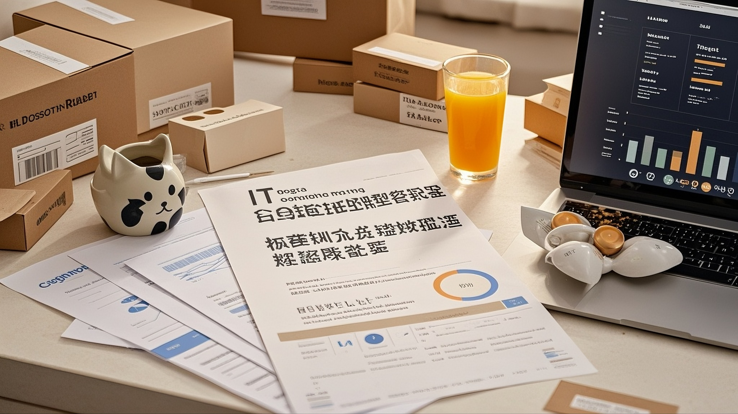
Agent 技术6 – 高精度内部知识库搜索
RAG 不等于向量数据库
单纯使用向量相似度匹配的搜索准确度不佳
公司内部搜索引擎和 RAG 的效果往往远差于 Google
Agent 对企业搜索的需求比人大，因为人类有经验，AI 无状态
结合语义搜索与关键词搜索
语义搜索 - 基于向量相似度匹配的搜索
关键词搜索 - 基于倒排索引和 BM25 的搜索
结果优化与重排序
引入 reranking 模型（如 BGE-M3）提升搜索质量
基于上下文相关性动态调整结果排序
使用 Agent/真人反馈持续优化搜索表现
Notes:
然后第六个点的话就是知识库搜索。我觉得这个可能是很多人比较忽略的一点。
因为现在市面上也有很多的rag系统，然后这个rag系统大部分的都认为说就等于相量数据库。
就后边简单的接了一个向量数据库，然后做了一个语音像自动检索就完事了。
但是大家不知道有没有发现，如果说假如说你的这个文档是公开的，然后你在这个Google里面输入这个关键词，然后setf某个网站，然后它的搜索的结果准确度往往是比自己用一个向量数据库随便搜一下，那效果要好很多。
那为什么呢？就是说因为说一个搜索系统其实它背后有很多东西，然后它不它就是一般来说它是有三至少有三个组件。
第一个是有个向量数据库，它是做语义检索。
第二个是有一个类似bm 25，或者说是这些报牌倒牌索引的，它是用来做关键词匹配的。
然后结合这两个搜索的结果，然后再有一个reranker重排序模型，它会重新去你的搜索的这个query，就是用户所提的这个问题，然后和他的这些这几个内容它的相关度是多少，这几个东西应该互相都是不可互相替代的东西。
这件事情其实就是很多很多系现在的知识库搜索系统都没有。
就是像我之前在微软做那边做过一些搜索引擎的工作，这些都是很基础的东西。
但是说现在大面大大大多数的这个rerank系统，它做的都非常简陋。
所以说我觉得这点也是一个非常值得优化的一个事情。
然后还有包括说是利用这个人或者说AI的反馈，去持续优化的一个搜索的表现。
就比如说有这个feedback？那就是有数据，那我如何用数据后再进一步去改进这个ranking model，然后去让结果在进行重排。
就是找到这些人认为更好的这样的一些数据，这些也是对知识库搜索很关键的。

Slide 26
06
Part
场景案例
Notes:
Part案例06

Slide 27
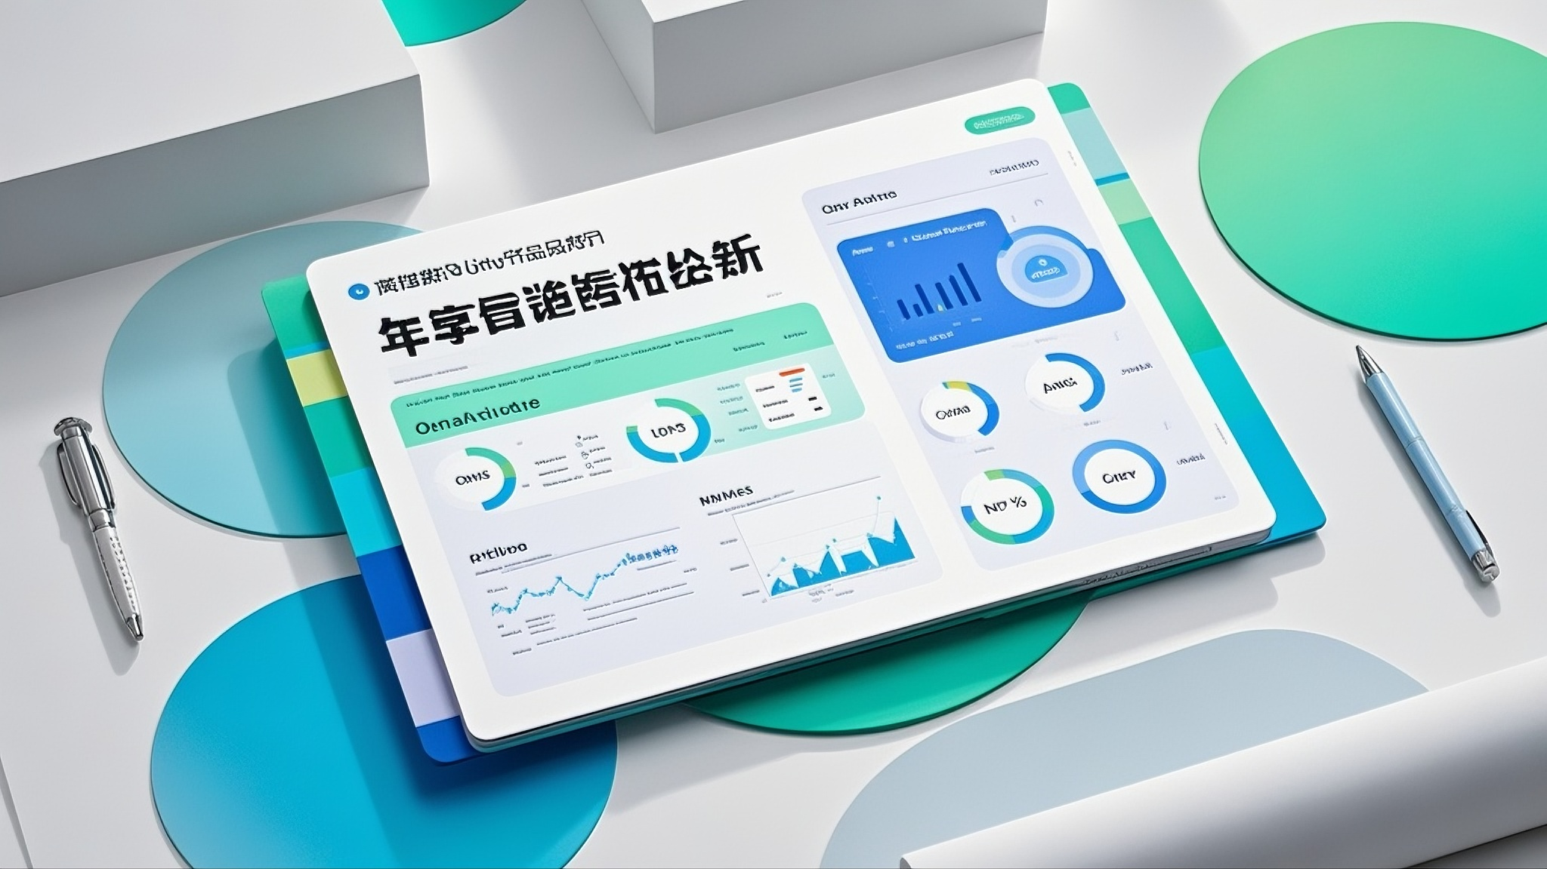


案例:AI运营 – 人机协作自动化数据采集
传统爬虫为每个网站定制，维护成本高
LLM/LVM（视觉语言模型）自动写脚本，分析网页，自动提取结构化信息
无需人工编写采集规则，成本效益显著
Notes:
第二个案例的话就是AI的运营，它可以去做一些自动化数据采集。
原来我要写个爬虫可能很费劲对吧？但是现在的话我可以直接用AI去解析这个网页，结果就出来了。成本的话比人采集或者写爬虫的成本都会低很多。
然后此外的话，AI还能够去帮人去自动去运营这个社交媒体的一些账号。
比如说他可以去自动去管理这些账号，然后自动去根据发布很多相关的，但是又内容不完全一样的这些文章，然后他可以去自动回复用户的评论。
然后，一些问题是需要人工回复的，哪些问题是说他自己就能回的。
然后可以去生成一些热门问题的讨论，这个就是比人的开效率要高很多。

Slide 28
Q&A
Notes:
Part总结07

Slide 29
2025
谢谢大家
Notes:
202X主讲人：时间：谢谢大家时间：20XX.XX

